Slide 1
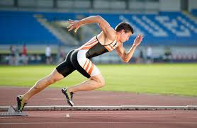
I PERCORSI DI ATTIVITA’ MOTORIA ADATTATA
RUOLO DELL’A.U.S.L. DI FERRARA ( Servizio Medicina dello Sport e U.O. Cardiologia ) e delle Palestre abilitate
Ospedale di Cona aula 4 sale convegni
Mercoledì 4 Aprile 2018
Responsabile Animatore del corso = dott. Sandro Gamberoni

Slide 2
PROGRAMMA DELL’INCONTRO
ORE 14,30 Inizio dei lavori : presentazione dei partecipanti
ORE 14,40 Indirizzi regionali per la promozione dell’attività
fisica e della prescrizione dell’Esercizio fisico
nelle persone con patologie croniche ( Dott. M.
Cristofori Responsabile M.O.D. Medicina dello
sport territoriale e Direttore del Centro di
Medicina dello Sport AUSL Ferrara
ORE 15,00 I percorsi di esercizio fisico adattato in soggetti con malattia
cardio-vascolare EFA
( Dott G: Grazzi Responsabile Programma
EFA AUSL Ferrara )
ORE 15,15 I percorsi di Esercizio fisico Adattato (E.F.A.) in soggetti con
dismetabolismi
( Dott. G.Mazzoni ,Responsabile del programma EFA
AUSL FERRARA.
ORE 15,30 La riabilitazione post-cardiochirurgica intra–ospedaliera
( Dott. G Pasanisi UO Cardiologia AUSL Ferrara)
ORE 16,00 Il percorso guidato EFA del Servizio di Medicina dello
Sport ( Dott.ss S. Mandini laureata in scienze motorie
AUSL Ferrara

Slide 3
ORE 16,20 Le palestre che promuovono salute e attività nella
prov. Di Ferrara (Dott. I.Pomidori Palestra “Esercizio Vita”
AUSL Ferrara
ORE 16,45 La attività fisica adattata nella disabilità cronica
( Dott.ssa T. Faccioli U.O di fisiatria AUSL Ferrara )
ORE 17,00 I Percorsi di attività fisica adattata ( A.F.A ) ( Dott.
M. Mardegan Fisioterapista Coordinatore Percorsi
AFA AUSL Ferrara )
ORE 17,30 Il percorso AFA nella Palestra che promuove attività
fisica adattata ( Dott. M. Felisatti
Laureato in Scienze Motorie ,Palestra “Esercizio
Vita” Ferrara
ORE 17,45 L’attività delle palestre che promuovono salute e attività
motoria adattata nella provincia di Ferrara ( Dott.ssa
C.Fabbri , laureata in Scienze Motorie, “Palestra Zenit”
Bondeno)
ORE 18,00 discussione e domande dei partecipanti
ORE 18,25 Test di Valutazione finale e conclusione dei lavori
Grazie per la attenzione

Slide 4
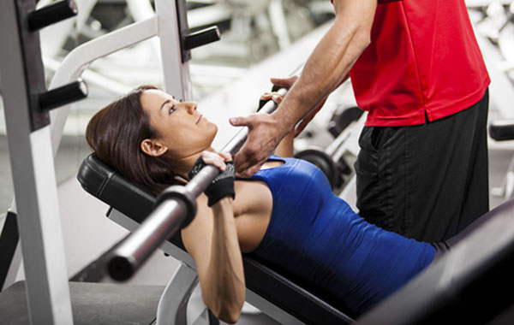
Buon lavoro a tutti

